Slide 1

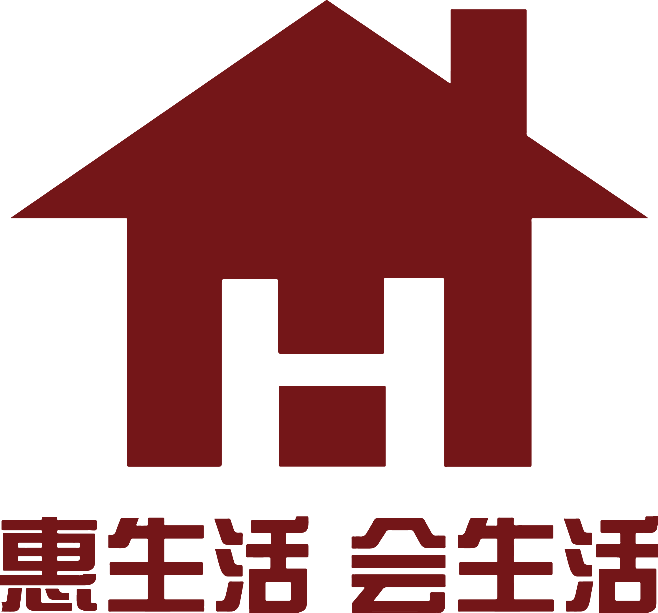
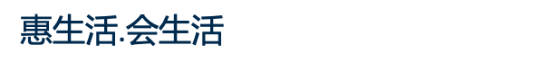
《职业化系列课程-----职业定位》
团队建设|团队管理|企业培训|企业文化
惠生活商学院

Slide 2


千古难题，谁能给出答案？
爱一行 干一行
还是
干一行 爱一行

Slide 3

选对行业！
跟对人！
做对事！
步入社会工作“十字箴言”

Slide 4

得失观VS对错观
关键不是对与错,关键在于对的时候,
我们从对中获得什么？
错的时候,从错中失去什么？
没有得失,就无所谓对错！
这次培训你能得到什么？

Slide 5
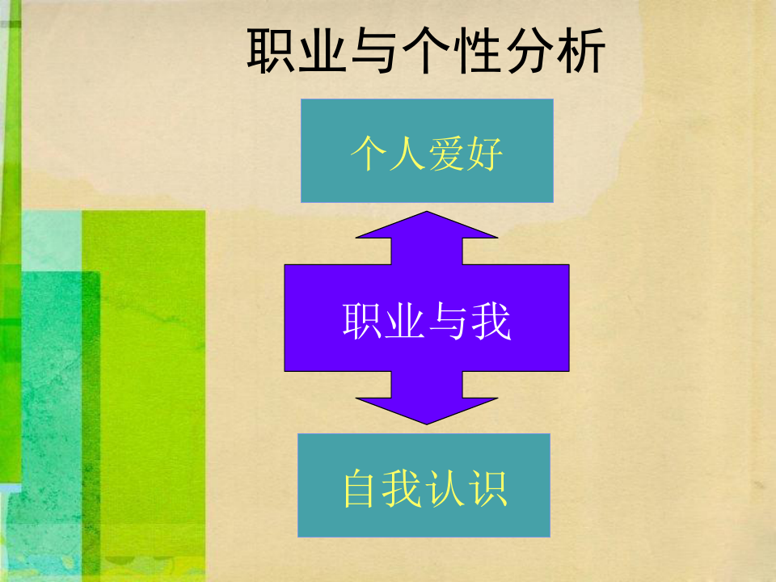

Slide 6
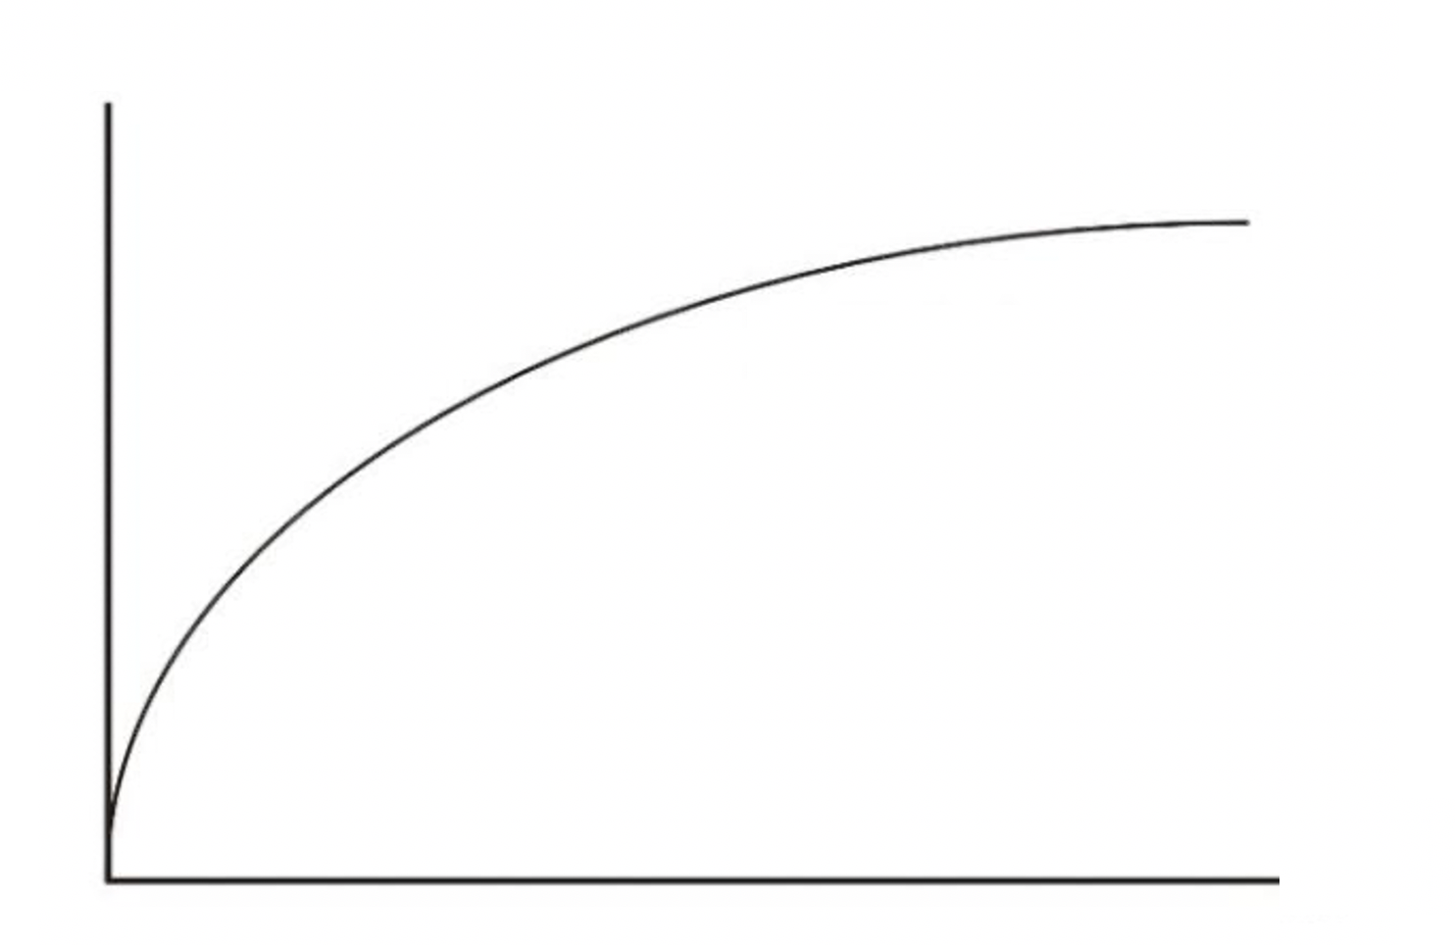
学习、成长曲线
能力、收入
年龄、时间

Slide 7

职场中必备的几种能力
解决问题的能力！
完成任务的能力！
说服式沟通能力！
学习和总结能力！
情商和智商！

Slide 8
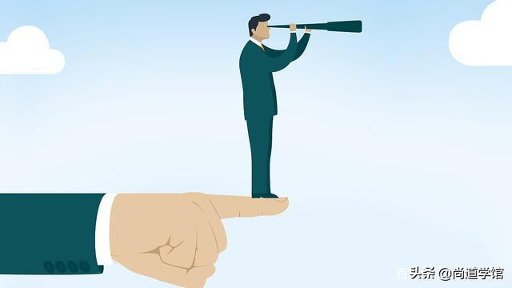
职场中必备的几种能力
职业的前5年,你应该有强烈的目的性去学习和探索
找到你擅长什么？不擅长什么？
通过学习和锻炼，哪些是你的优势和劣势？
可迁移技能！！

Slide 9

找到规律并运用规律的人！
一、工作回顾
找到规律并运用规律
1）时代的发展中那些人找到了规律？赚到钱了？
60～70年代
80～90年代
2000年之后
1
蒙到规律并运用规律
2
1）随着时代改革发展，有些人也是北推着走上台前
60～70年代
80～90年代
2000年之后
3
今天你选择了惠生活，是从心底里喜欢大健康行业？
或许只是想找一份工作？
那么你今天的选择也许能改变你人生的命运
4

Slide 10
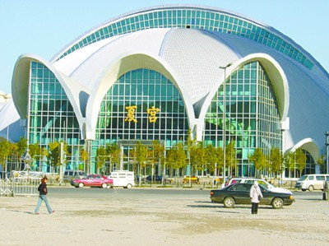
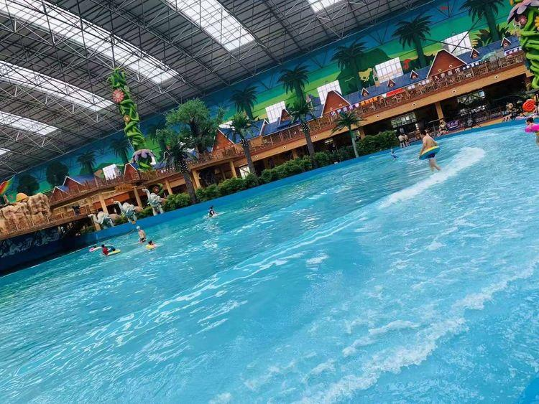
专家找规律、普通人不会找规律
沈阳夏宫1994年开业，华新国际投资7.2个亿

Slide 11
团队规律模型
1、目标
2、人员组合
团队的目标一致
才能大于个体价值.
不同人员的组合怎样
才能
3、规则
4、领导
没有规则的团队
混乱不堪，难以成就事业.
团队核心
一个高效的组织会有一个综合能力
强大 的领导层
5、沟通
6、价值观
低效率的团队
存在沟通的障碍
一个人的沟通能力决定了一切.
最难统一的就是价值观
目标一致，价值观一致
才是高效团队的特点

Slide 12
一、工作回顾
目标一致的经典团队
西游记团队的任务是去求取真经
唐僧是能力最弱的人，但是他是最重要的，因为只有他才知道我们要去哪里，以及我们为什么要去那里，所以团队什么最重要？就是目标！

Slide 13
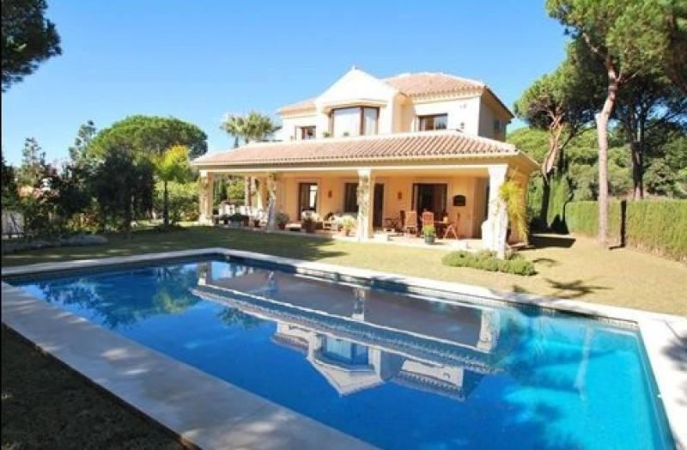
目标偏差
案例
问题出在哪里？
一家为地产公司提供原材料的老板，公司业绩还不错，大家的收入在同行业中对比；也很好。有一次去谈业务，谈成后与下属的对话…
小李为什么辞职不干了？
为何辞职；什么原因？

Slide 14
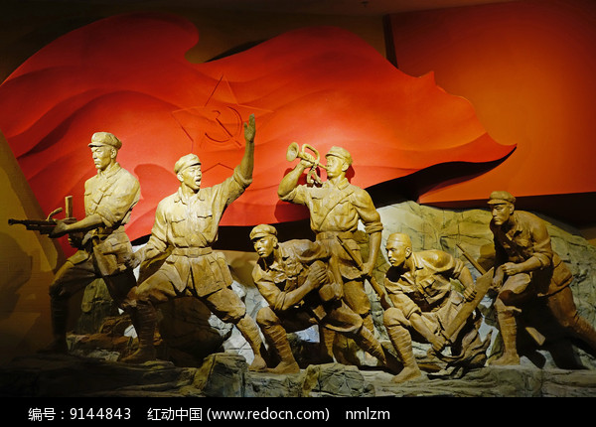
统一目标
思想政治工作“打土豪、分田地”和老百姓形成了利益共同体，取得了胜利。

Slide 15

人员组合
人手 （聪明）
人材 （精明）
人才 （高明）
人物 （英明）

Slide 16
团队纪律&沟通
吃堑不长智
吃一堑长一智
吃一堑长多智
别人吃堑，长自己智

Slide 17
领导、将之五德---智、信、仁、勇、严
夫发号布令，而人乐闻，兴师动众，而人乐战，交兵接刃，而人乐死
此三者,人主之所恃也。
新员工的执行力
听话照做
不断总结
三个阶段的学习与实践
看、学、做
1）看---观察老员工工作中的技巧，流程，工作要点，不断询问总结
2）学---学习分院的工作流程，各个环节的衔接，快速掌握工作要点，为接下来工作打好基础
3）做---自己去按照所看、所学的工作内容、技巧去实践，过程中不断总结，寻求帮助，快速让自己上手工作。

Slide 18
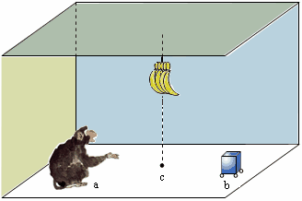
价值观
价值观是基于人的一定的思维感官之上而作出的认知、理解、判断或抉择。
最难统一的就是价值观

